Slide 1
建账实操 – 固定资产账务流程
If you do not learn to think when you are young, you may never learn. ( Edison )
●演示稿
Notes:
更多模板下载地址：http://www.pptvzaixian.com/shop/view28111.html（复制链接到浏览器打开）

Slide 2
目录
CONTENTS
About us
登录、介绍
固定资产初始化
固定资产新增、折旧管理
固定资产清理
Notes:
更多模板下载地址：http://www.pptvzaixian.com/shop/view28111.html（复制链接到浏览器打开）

Slide 3
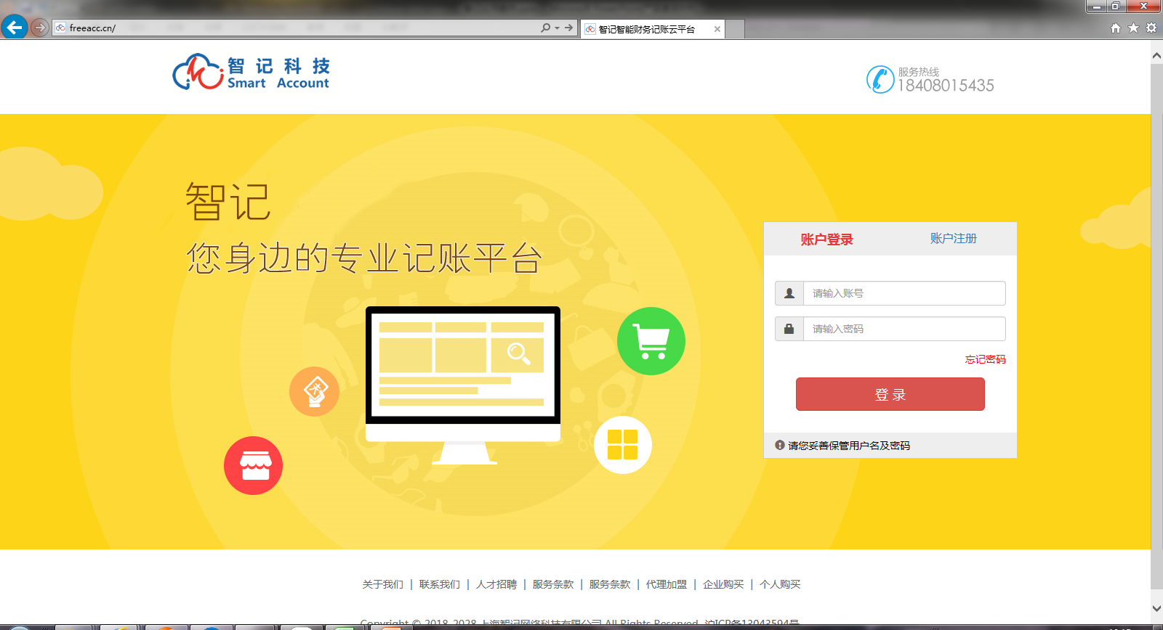
登录、介绍
About Us
输入网址freeacc.cn，按回车打开注册/登录页
现在注册，永久免费三个账套
推荐注册，赠送账套
（登录账号-个人中心-复制推荐链接，分享给你的小伙伴吧）
Notes:
更多模板下载地址：http://www.pptvzaixian.com/shop/view28111.html（复制链接到浏览器打开）

Slide 4
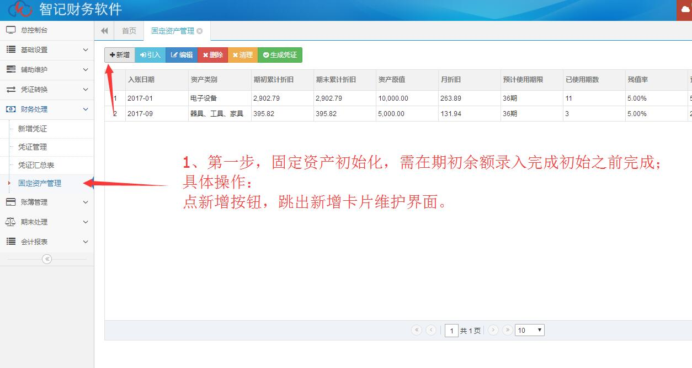
固定资产初始化
Notes:
更多模板下载地址：http://www.pptvzaixian.com/shop/view28111.html（复制链接到浏览器打开）

Slide 5
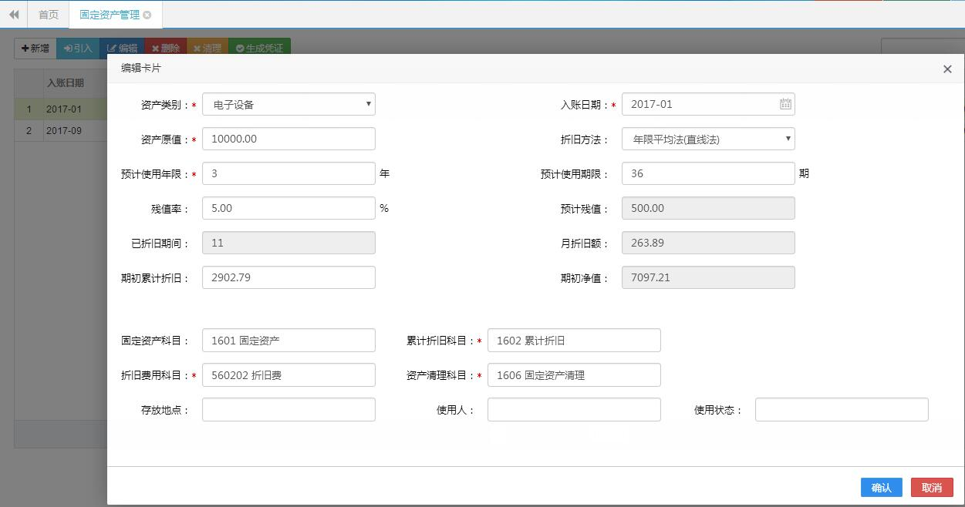
固定资产初始化
Notes:
更多模板下载地址：http://www.pptvzaixian.com/shop/view28111.html（复制链接到浏览器打开）

Slide 6
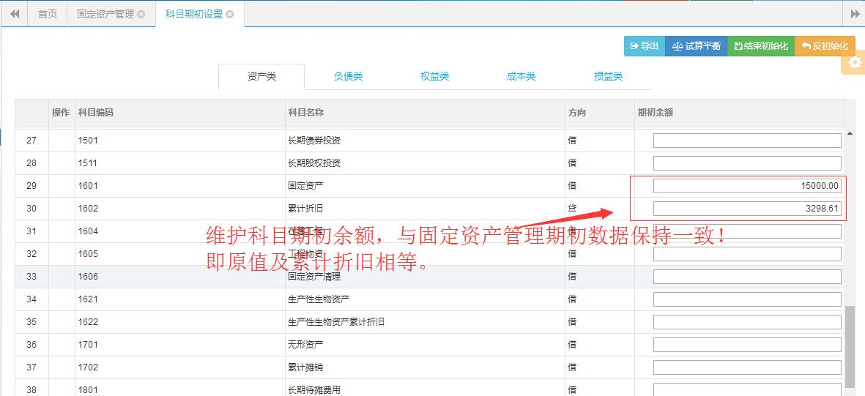
固定资产初始化
Notes:
更多模板下载地址：http://www.pptvzaixian.com/shop/view28111.html（复制链接到浏览器打开）

Slide 7
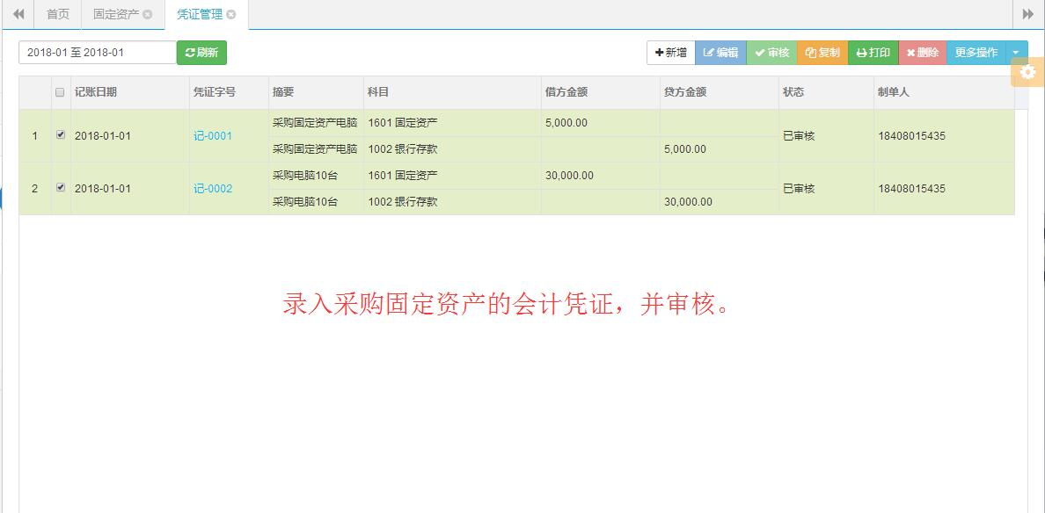
固定资产维护业务
Notes:
更多模板下载地址：http://www.pptvzaixian.com/shop/view28111.html（复制链接到浏览器打开）

Slide 8
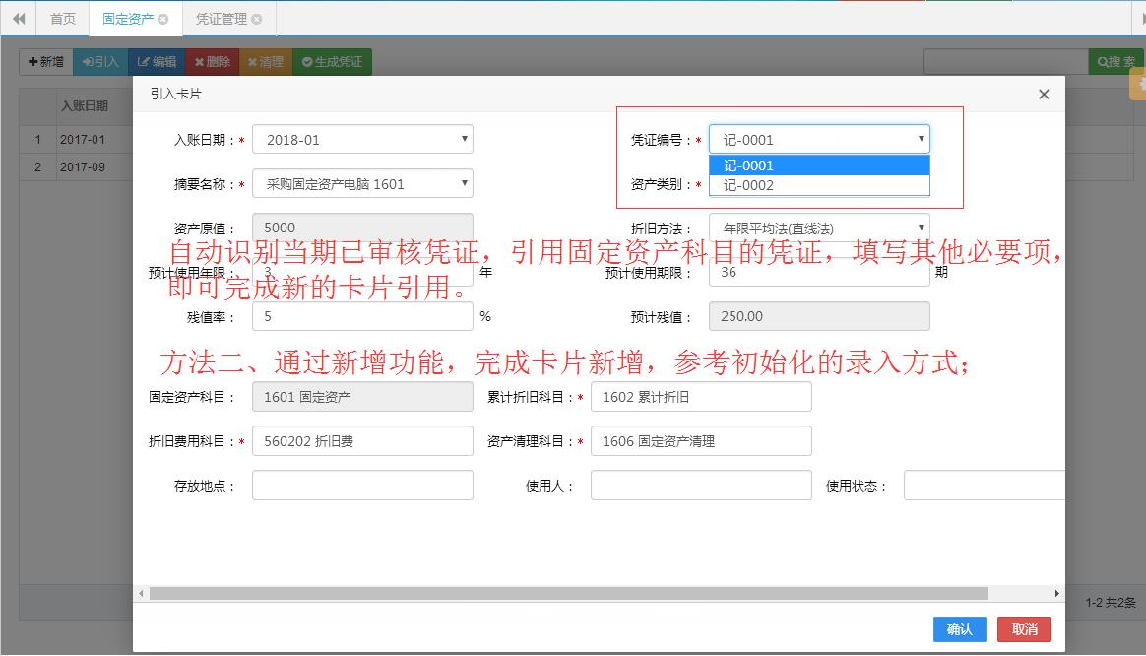
固定资产维护业务
方法一：
Notes:
更多模板下载地址：http://www.pptvzaixian.com/shop/view28111.html（复制链接到浏览器打开）

Slide 9
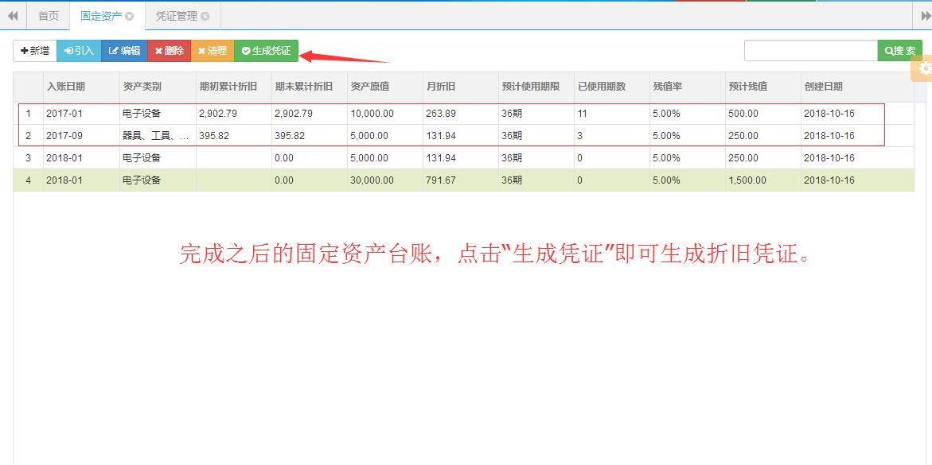
固定资产计提折旧
Notes:
更多模板下载地址：http://www.pptvzaixian.com/shop/view28111.html（复制链接到浏览器打开）

Slide 10
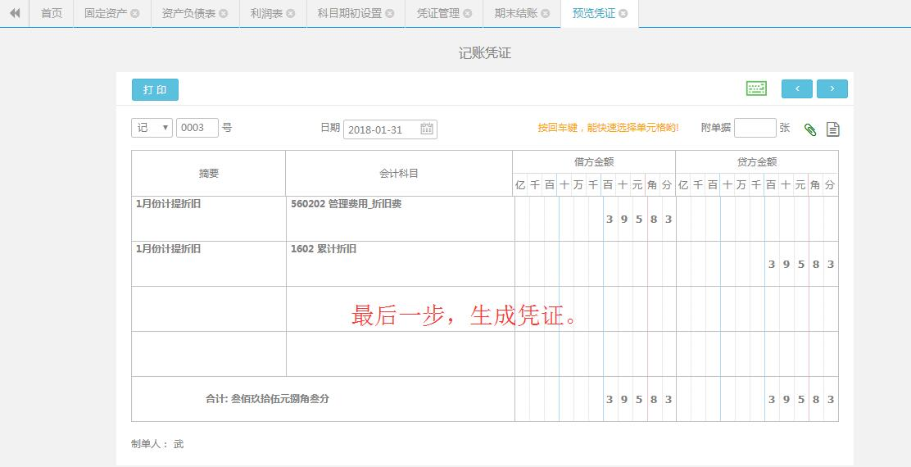
固定资产计提折旧凭证
Notes:
更多模板下载地址：http://www.pptvzaixian.com/shop/view28111.html（复制链接到浏览器打开）

Slide 11
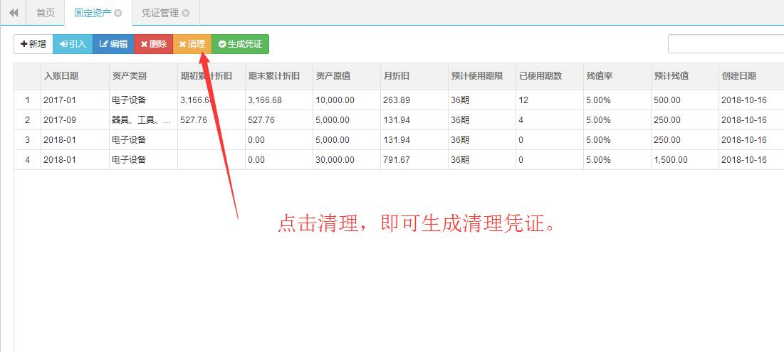
固定资产清理
Notes:
更多模板下载地址：http://www.pptvzaixian.com/shop/view28111.html（复制链接到浏览器打开）

Slide 12
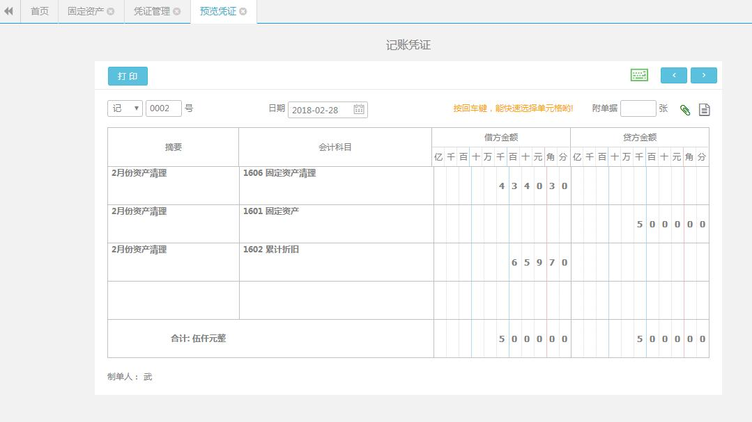
固定资产清理凭证
Notes:
更多模板下载地址：http://www.pptvzaixian.com/shop/view28111.html（复制链接到浏览器打开）

Slide 13
感谢各位观看
智记科技（freeacc.cn），助力会计服务发展。
Notes:
更多模板下载地址：http://www.pptvzaixian.com/shop/view28111.html（复制链接到浏览器打开）

